Slide 1

低启动风速智能风力发电机
汇报人：李彦成 倪嘉驿 丁姵姵 王振伟
汇报时间：2026.3.20

Slide 2
CONTENT
目录
01
研究背景及意义
02
研究内容及假设
03
研究内容创新点
04
项目预计目标

Slide 3

研究背景及意义
01
风能是未来能源的核心支柱，正成为实现“双碳”目标的关键力量。但传统利用方法（大型风机）受限于选址，且在低风速下启动难、发电不稳
02
低风速资源的存在巨大浪费，全球大量地区常年处于中低风速环境，海量微弱风能资源被闲置
03
本项目旨在将废弃的微弱风能转化为稳定电力，扩展场景，让风电走进城市与偏远地区；提升效益，更全面利用风能发电

Slide 4




研究内容
嵌入式开发
风力发电技术
基于stm32/arduino开发板，搭配传感器判断当前风况，构建电路板块，实现稳定电压，储存能源，监控发电量等功能
结构参数，包括叶轮直径，尖速比，轮毂半径等主体部分对性能的影响分析
叶片设计
MPPT智能算法
基于空气动力学基础，结合CAD/solidwork软件设计叶片叶形状，利用QBlade/ANSYS进行仿真测试，最终利用3D打印技术制造
在不同风速下，实时调节风力涡轮机转子转速，使发电达到最大功率

Slide 5
项目难点
系统惯量小
对风速突变敏感。微小波动会导致转速发生较强的变化，使最大功率点（MPP）频繁漂移。
硬件限制
在有限的计算资源，部署算法以及各个传感器，并保证实时性
启停特性与高速保护
微风环境，要求极低的启动风速，但在高风速时又需防止损坏。

Slide 6
项目创新点
MPPT算法创新
MPPT算法创新
针对小型风机工作环境风速波动频繁的特点，改进传统扰动观察法（P&O）研究如何根据功率变化率动态调整追踪步长
算法轻量化改进，适配小型化设备计算能力
叶片设计优化
叶片设计优化
低风速下高启动扭矩与结构轻量化平衡
对弦长分布、扭角及叶片数进行多目标迭代优化，兼顾低风速启动性能
风能转化效率提高
提升全工况区间能量捕获率与输出稳定性
风能转化效率提高
匹配最佳叶轮直径与尖速比以兼顾启动与功率，并最小化轮毂损失，对结构设计进行创新

Slide 7
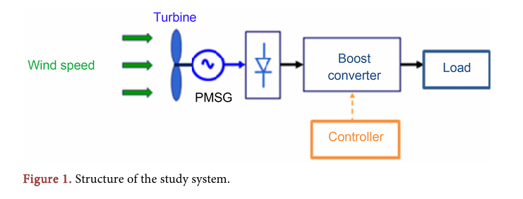
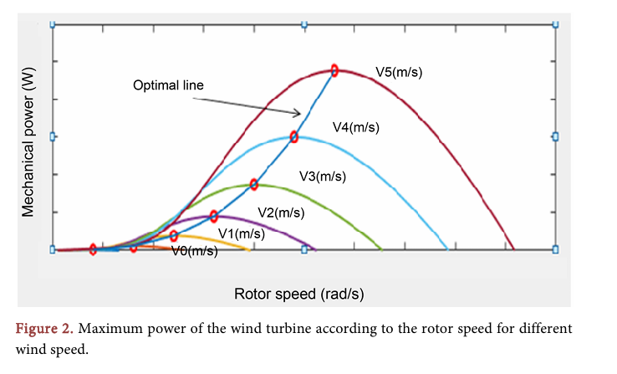
MPPT算法改进思路
MPPT作用位置
·
01
02
03
传统 MPPT 控制算法
智能控制算法
高级优化算法
基于模糊逻辑控制的MPPT方法（ Fuzzy Logic Control）
基于神经网络的MPPT方法（ Neural Network ）
基于粒子群优化的MPPT（PSO）
基于强化学习的MPPT（RL）
混合型 MPPT 算法（Hybrid MPPT）
1. 扰动观察法（ P&O ）
2. 叶尖速比控制（ TSR ）

Slide 8
项目目标
04
03
系统有效运行
软件与硬件协同运行，能在各种风况下做到高效发电，并在实际环境部署
·
02
构建完整系统
结合电路、叶片、有效发电装置等结构，构建完整的风速发电机
01
初步组装搭配与测试
制造叶片，搭建电路，初步测试各个组件性能与适配程度
资源整合与研究
采购基础物资，电路元件，轴承组件，单片机等等，设计叶片，研究发电机结构

Slide 9

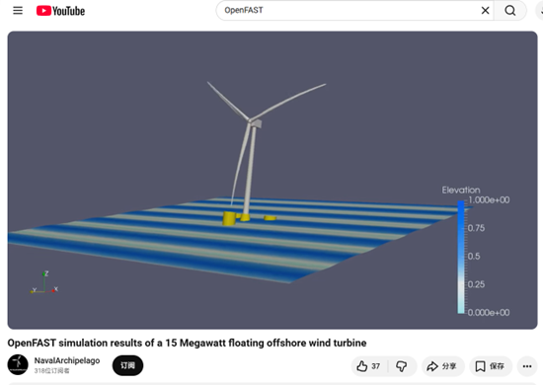
学习资源——仿真平台
Simulink，可作为实现MPPT算法的平台
·
OpenFAST， 是一款开源风力发电机仿真工具。Youtube上有教程

Slide 10
阅读资料 & 参考文献
1. Small Wind Turbine Blade Design and Optimization
A review of MPPT techniques for wind energy systems : Offshore Challenges and Solutions
Comparative analysis of MPPT techniques for enhancing a wind energy conversion system
A Novel Hybrid MPPT for Wind Energy Conversion Systems Operating under Low Variations in Wind Speed
叶片
设计
算法
调研
风力机
设计
·
《升阻复合型垂直轴风力机的自启动性能和稳态 性能的数值分析》
https://makerworld.com/zh/models/677318-vertical-wind-turbine-darrieus#profileId-1548045

Slide 11
感谢聆听

